Slide 1

Toilet Tracker
Christof GUBESCH, Julian KAINDL
Miran MAMSALEH, Lucas ROSENBERGER,
Andreas WEINZIERL

Slide 2
Agenda
Grundgedanke
App
Website
API
Datenbank

Slide 3
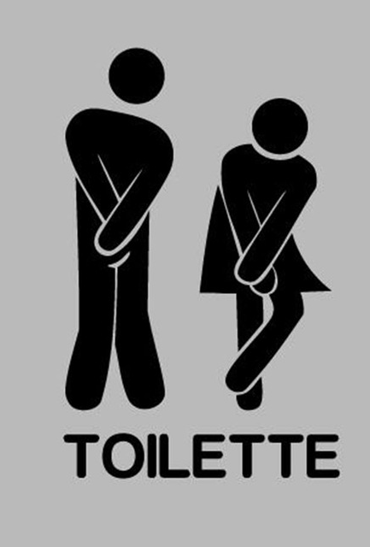
Grundgedanke
Grundproblem → Der User sucht eine Toilette
Unser Projekt hilft den User die bestmöglichste zu finden
Nach dem Benutzen kann diese bewertet werden

Slide 4



App
Technologien: Android Studio, Java
Registrieren und Anmelden
Hinzufügen und Bewerten der Toiletten über Community
Punktesystem zur Erhaltung der Benutzeraktivität

Slide 5




Website
Gleiche Funktionen wie App
Angular 4
Scss
BEM → Block Element Modifier
Progressive Web App
Seo

Slide 6


API
Node.js
Event Driven → Ressourcen sparender
Trotzdem Skalierbar
Native Verarbeitung von JSON
Mit Express.js einfacher und skalierbarer Webserver
Typescript
Statisch Typisiert
Verminderung von Fehlern

Slide 7
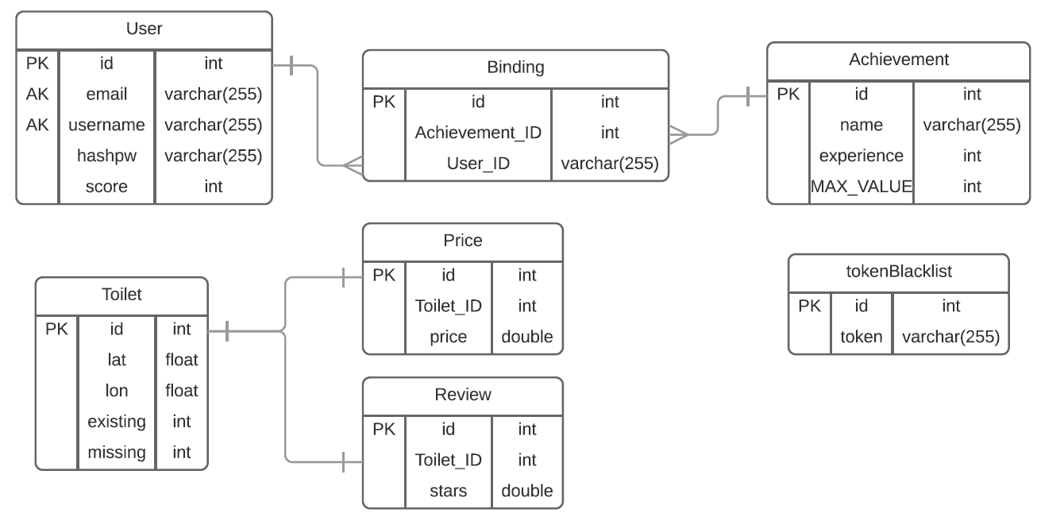
Datenbank
MySQL Datenbank
Tabellen sind noch nicht fertig

Slide 8
Vielen Dank für ihre Aufmerksamkeit

